Slide 1

Visual Studio Code
주요 단축키

Slide 2
수강생분들은..
타 수업간에 단축키 혼선을 피하기 위해.
키보드 단축키 변경은 자제해주시길 바랍니다 (강사 가이드 따라주세요)

Slide 4
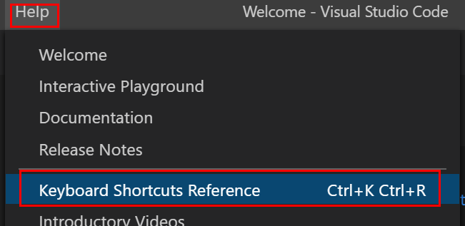
VS Code 단축키
단축키를 pdf 파일로 다운 받을수 있다.

Slide 5
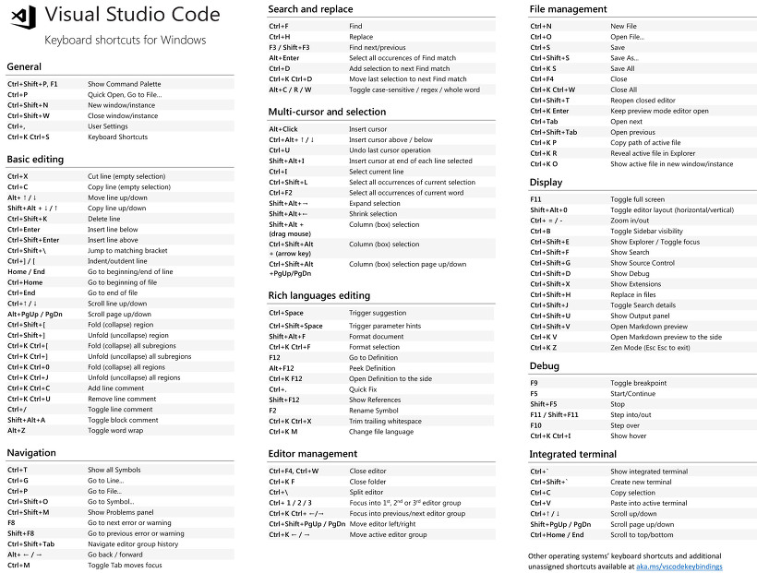

Slide 6
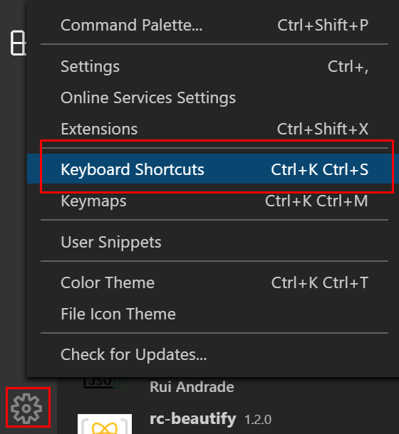
단축키 검색및 수정 가능
그러나 교육과정에서는
애지간하면 기본세팅으로 진행하겠습니다

Slide 7
Windows 단축키 | macOS 단축키 | 설명
“Ctrl + B” | “Cmd + B” | 사이드바 열기/닫기
“Ctrl + P” | “Cmd + P” | 빠른 열기(파일이나 기호 탐색)
“Ctrl + Shift + P” | “Cmd + Shift + P” | 모든 명령 표시(에디터의 모든 명령에 접근) Command Palette
“Ctrl + F” | “Cmd + F” | 찾기(검색)
“Ctrl + H” | “Cmd + Opt(Alt) + F” | 찾기(검색)/바꾸기(대체)
“Alt + Up” | “Alt + Up” | 줄 위로 이동
“Alt + Down” | “Alt + Down” | 줄 아래로 이동
“Shift + Alt + UpArrow” | “Shift + Alt + UpArrow” | 위에 줄 복사
“Shift + Alt + DownArrow” | “Shift + Alt + DownArrow” | 아래 줄 복사
“Tab” | “Tab” | 들여쓰기
“Shift + Tab” | “Shift + Tab” | 내어쓰기

Slide 8
Windows 단축키 | macOS 단축키 | 설명
“Ctrl + PageUp” | “Cmd + Shift + [” | 이전 편집기 열기(좌측 창으로 전환)
“Ctrl + PageDown” | “Cmd + Shift + ]” | 다음 편집기 열기(우측 창으로 전환)
“Ctrl + \” | “Cmd + \” | 편집기 분할(백슬래쉬)
“Ctrl + 숫자” | “Cmd + 숫자” | 숫자번째 분할된 편집기 그룹에 포커스
“Ctrl + W” | “Cmd + W” | 편집기 닫기

Slide 9
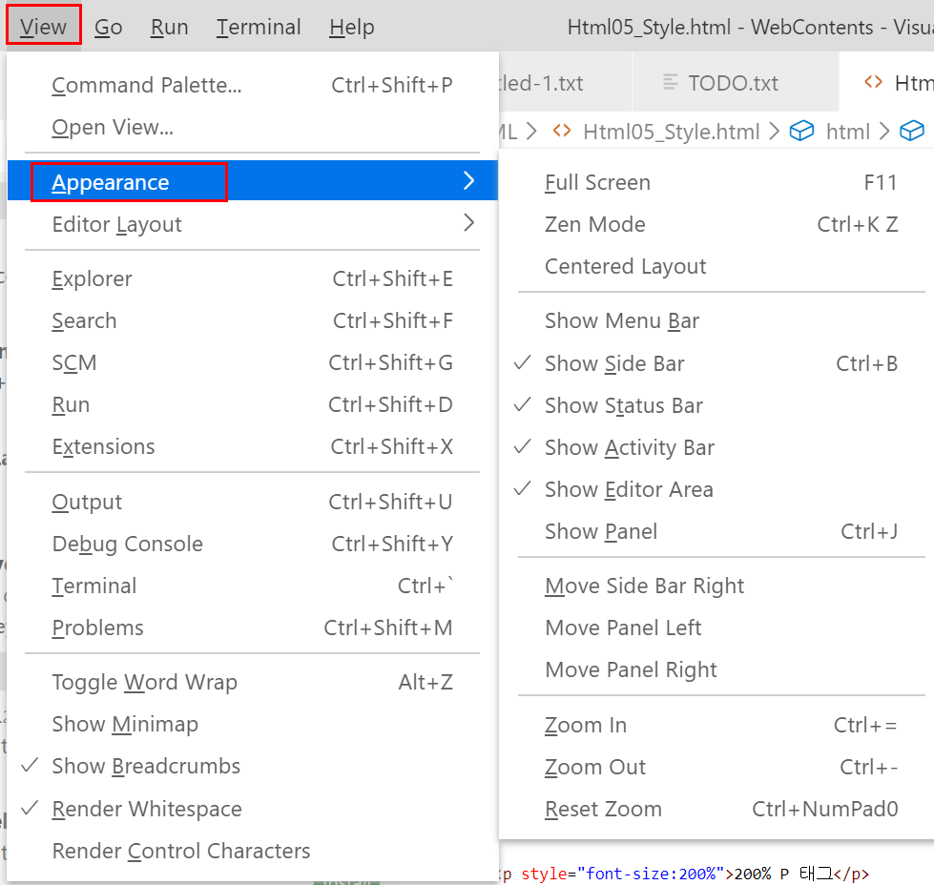
Appearance 관련 메뉴 단축키 기억해두면 좋다.

Slide 10
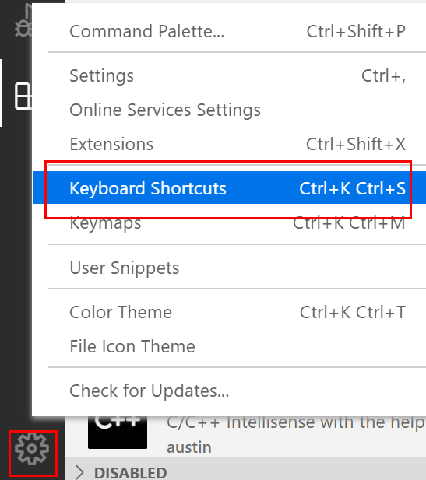
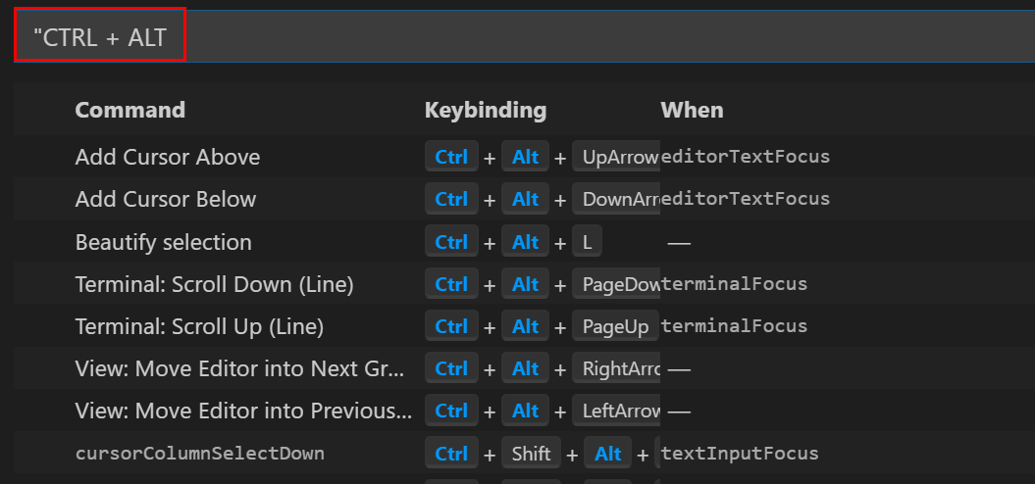
키 바인딩을 통한 단축키 검색
"를 사용하면 키 바인딩을 검색할 수 있습니다.
"를 닫으면 정확한 검색을 요구하므로 "cmd + p와 같이 "를 닫지 않고 검색하는 것을 추천합니다.

Slide 11
약어로 래핑(wrapping)
랩핑할 코드 선택
모든 명령 표시(커맨드 팔레트) 실행 / “Ctrl + Shift + P”(Windows), “Cmd + Shift + P”(macOs)
Emmet: Wrap with Abbreviation(Emmet: 약어로 랩핑)를 입력하거나 목록에서 선택(“Enter”)
div, span 등의 Emmet 문법(ex: .wrapper, span.bold)을 입력
완료(“Enter”)

Slide 12
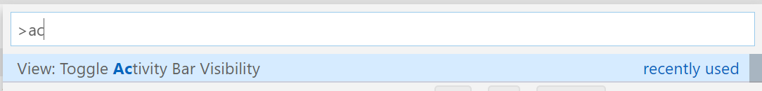
Activity Bar 보이기 / 감추기

Slide 13
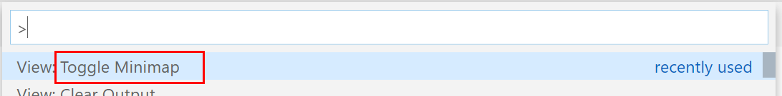
mini map 보이기 / 감추기
커맨드 팔레트 에서.

Slide 14
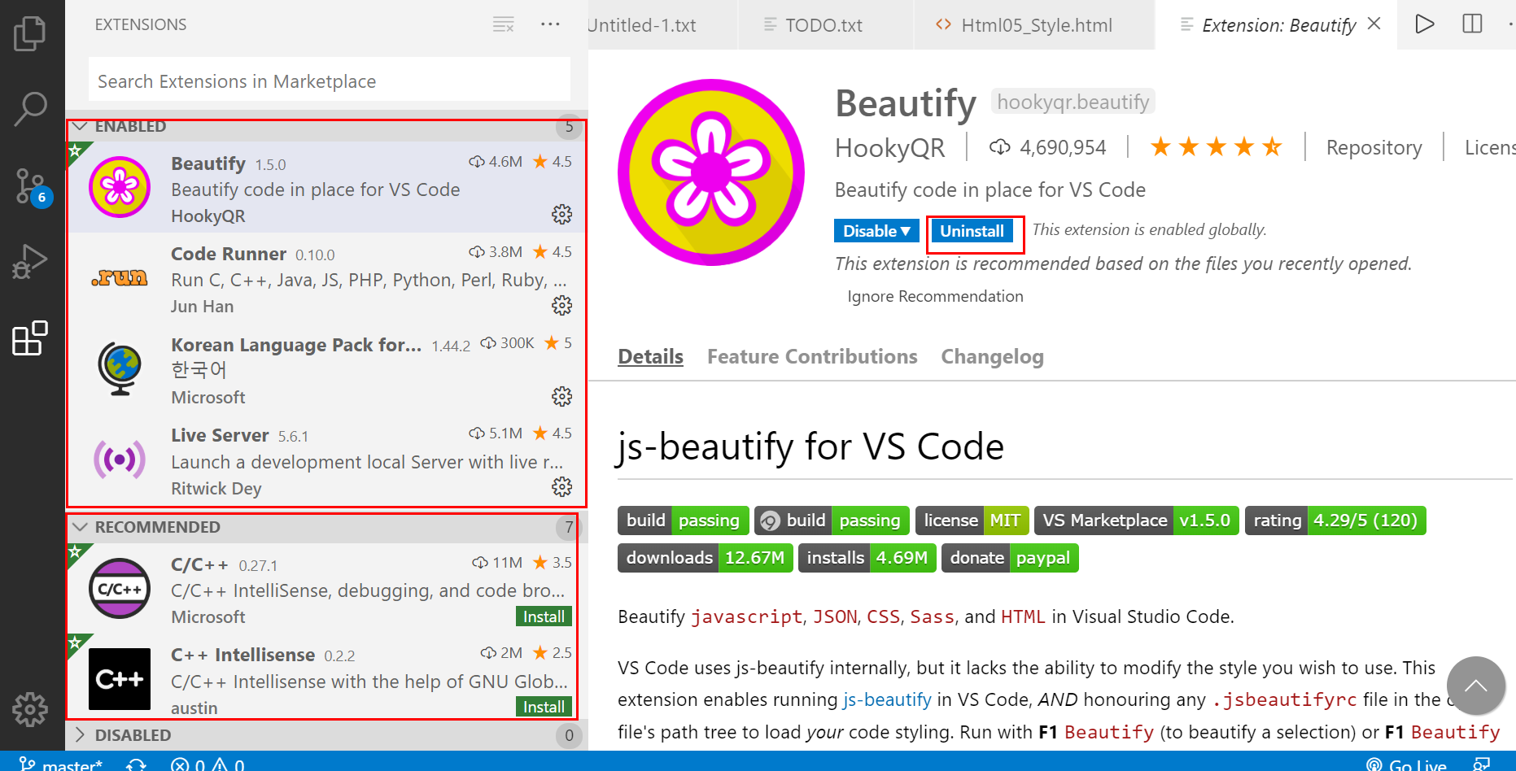
설치된 Extensions 확인
View - Extensions
CTRL + SHIFT + X

